Slide 1

SOFTWARE ENGINEERING
ChemTrack
把危化品管理变成一条可追溯责任链
可行性研究与需求规格说明书汇报
顾峰鸣：Web 版 张誉诚：Release 桌面端
采购
入库
领用
使用
归还
处置
审计
2026.09 · 课程设计答辩版
WEB × DESKTOP RELEASE

Slide 2
01 / 问题与价值
责任链断裂，比功能不足更危险
危化品风险来自跨角色、跨状态的信息断裂；系统目标是把每一批次的证据链连接起来。
现状断点
ChemTrack 的回答
信息分散
一套台账
账本、表格、口头记录各自独立，库存和有效期无法联动。
批次、CAS、有效期、存储要求和二维码统一建档。
审批脱节
分级审批
申请、教师审批、管理员复核缺少统一的状态与证据。
高风险试剂必须教师审批 + 管理员复核。
责任难追
可追溯闭环
使用、归还、处置和异常分散，出问题时难以还原链路。
从采购到处置持续留痕，风险中心主动提示和收敛。
每一批危化品都能回答：从哪里来、谁批准、谁使用、剩多少、如何处置。
顾峰鸣 Web 版 · 张誉诚 Release 桌面端
CHEMTRACK / 02
02

Slide 3
02 / 可行性研究
经济、技术、操作、社会与法律可行性
MVP 已跑通，当前重点是把可运行原型转成可部署、可治理、可审计的校园实验室系统。
01
02
03
04
05
经济
技术
操作
社会
法律
低成本复用
路线成熟
角色贴合
降低遗漏
制度复核
已有前后端与桌面端成果，部署与软件采购成本可控。
Java 17 + Spring Boot 3.4 + Vue 3 + Vite + MySQL 8 已跑通。
学生、教师、管理员、安全负责人按业务路径分区操作。
把安全责任从个人记忆转成流程证据，管理更透明。
覆盖安全能力，最终制度口径与法律适用由学校审核。
可验证
可验证
可验证
可验证
可验证
总判定 / 方案可行，下一阶段重点转向认证、备份、安全和合规治理。
顾峰鸣 Web 版 · 张誉诚 Release 桌面端
CHEMTRACK / 03
03

Slide 4
03 / 系统边界与接口
双端交付，统一一套业务责任链
Web 版面向浏览器操作；Release 桌面端用 WPF + WebView2 封装，二者通过 REST API 连接同一套业务数据。
Web 版
Vue 3 + Vite
总览、档案、审批、预警、审计
REST API
MySQL 8
健康检查
业务状态流转
事务与审计
users · chemicals
requests · usages
audit_logs · alerts
Release 桌面端
.NET 8 WPF + WebView2
启动后端、健康检查、回收进程
统一状态 / 统一约束 / 统一留痕
角色边界：学生提交与归还 · 教师审批高风险申请 · 管理员复核、发放、入库 · 安全负责人处理异常与废弃物
顾峰鸣 Web 版 · 张誉诚 Release 桌面端
CHEMTRACK / 04
04

Slide 5
04 / 业务闭环
从采购到处置：每个状态都有下一位责任人
正常链持续记录批次、审批、库存、使用与处置；异常路径负责阻断、预警和闭环处理。
01
02
03
04
05
06
07
08
采购
入库
领用
使用
归还
预警
处置
审计
正常链
异常分支
待采购 → 采购中 → 待验收 → 已入库 → 可领用 → 分级审批 → 已发放 → 使用中 → 已归还 → 待处置 → 已处置
库存不足 / 已过期 / 审批驳回 / 归还不一致 / 泄漏 / 存储异常
→ 阻断正常领用，生成预警或异常事件，进入处理与审计闭环
顾峰鸣 Web 版 · 张誉诚 Release 桌面端
CHEMTRACK / 05
05

Slide 6
05 / 需求规格
功能需求：围绕危化品全生命周期形成闭环
每个核心动作都有角色边界、状态变化、数据对象和审计记录。
FR-01
FR-02
FR-03
批次档案
采购入库
领用审批
CAS、有效期、存储要求、二维码和位置
申请 → 审批 → 采购中 → 验收 → 入库
普通试剂单级审批，高风险双重审批
FR-04
FR-05
FR-06
出库与使用
归还登记
风险与审计
办理发放时事务扣减库存，建立使用记录
实际使用量、归还量、异常说明与库存回补
预警、异常、废弃物和汇总报表全程留痕
验收口径：角色可执行 · 状态可追踪 · 库存可校验 · 关键动作可审计
顾峰鸣 Web 版 · 张誉诚 Release 桌面端
CHEMTRACK / 06
06

Slide 7
06 / 需求规格说明书
非功能需求：性能、可靠性、可用性、出错处理
安全系统不仅要完成操作，还要在边界条件下保持可预测、可恢复、可解释。
性能
可靠性
可用性
出错处理
课堂演示规模下列表与查询即时反馈
出库、归还使用事务，库存不能小于 0
后端未启动时进入演示数据模式
越权、过期、库存不足时阻断提交
验证 / 接口响应与边界数据测试
验证 / 异常回滚与日志核对
验证 / 断后端与恢复场景演示
验证 / 错误提示与阻断规则
可靠性与可用性证据
事务保障：出库、归还、审批状态一致；健康检查：/api/health 明确服务状态；演示回退：后端未启动时可进入演示数据模式；审计事实：关键动作不可删除。
顾峰鸣 Web 版 · 张誉诚 Release 桌面端
CHEMTRACK / 07
07

Slide 8
07 / 需求规格说明书
接口需求、约束、逆向需求与将来可能提出的要求
把系统必须连接什么、必须遵守什么、绝不能做什么、未来如何扩展一次说清。
接口需求
约束 + 逆向需求
将来可能提出的要求
前端 / 桌面端 → REST API → MySQL
业务约束
高风险试剂必须教师审批 + 管理员复核
库存不能小于 0
实际使用量 + 归还量 ≤ 发放量
普通用户不能修改历史审计
统一认证与 JWT 登录
细粒度角色权限与通知中心
多实验室 / 多校区部署
二维码、移动端、电子签名
报表导出与自动备份
法规规则可配置、可审计
读接口
GET /health · /dashboard · /chemicals
GET /requests · /usages · /alerts
GET /incidents · /disposals · /audit
写接口
POST /requests · /procurements
PATCH /approve · /reject · /issue · /return
POST /alerts/refresh
系统绝不能
绕过审批直接出库
删除关键审计事实
让过期批次进入正常领用
把演示数据当真实台账
先满足边界，再扩展能力
顾峰鸣 Web 版 · 张誉诚 Release 桌面端
CHEMTRACK / 08
08

Slide 9
08 / 需求分析建模
数据流图（DFD）：外部实体、处理过程、数据存储与数据流
以“领用申请 → 分级审批 → 发放扣减 → 使用归还 → 预警审计”为主线，展示数据如何穿过系统。
学生
P1 档案与入库
D1 用户 / 角色库
领用申请 / 归还
批次、库存、有效期
users · roles
入库 / 库存
申请
D2 危化品 / 批次库存库
指导教师
P2 领用与审批
P4 风险与处置
chemicals · batches
审批意见
异常条件
高风险审批
申请、教师审批、管理员复核
预警、异常、危废流程
申请 / 审批
D3 申请 / 审批 / 使用库
预警 / 处置
requests · approvals · usages
管理员 / 安全负责人
操作指令
P3 使用与归还
P5 审计与报表
D4 预警 / 处置 / 审计库
入库 / 复核 / 处置
使用记录
发放扣减、实际用量、回补
关键动作、统计摘要
alerts · disposals · audit_logs
审计结果
读写数据流：前端 / 桌面端提交操作，核心处理校验状态与库存，数据存储保留业务事实。
顾峰鸣 Web 版 · 张誉诚 Release 桌面端
CHEMTRACK / 09
09

Slide 10
09 / 需求分析建模
实体-联系图（ER）：申请单连接责任、库存、使用与处置
实体、主键 / 外键和基数关系来自 ChemTrack 的业务表设计；申请单是审批责任的中心。
User / Role
Chemical / Batch
Request
PK user_id
1:N 申请
1:N 批次
PK chemical_id
PK request_id
name · role
CAS · batch_no
FK chemical_id
1:N Request
expiry · quantity
amount · status
1:N 预警
1:N AuditLog
1:N Request / Alert
applicant · supervisor
Alert
1:N 审批
1:1 使用
PK alert_id
1:1 发放
0..N 处置
FK chemical_id
level · status
created_at
ApprovalRecord
UsageRecord
Disposal
PK approval_id
PK usage_id
PK disposal_id
FK request_id
FK request_id
FK chemical_id
stage · approver
issued · actual
waste · amount
decision · time
returned · abnormal
status · company
对应数据表：users · chemicals · procurements · requests · approval_records · usage_records · incidents · disposals · alerts · audit_logs
顾峰鸣 Web 版 · 张誉诚 Release 桌面端
CHEMTRACK / 10
10

Slide 11
10 / 需求分析建模
状态转换图：状态、触发事件与异常分支
状态决定下一步权限、库存行为和审计动作；每次转换都有明确触发事件。
采购申请
采购完成
到货验收
入库登记
提交申请
待采购
采购中
待验收
已入库
可领用
待审批
审批通过
管理员复核
进入审批链
办理发放
实验开始
归还登记
已复核
已发放
使用中
已归还
待处置
已处置
生成预警
上报 / 审计
异常状态
已过期 / 冻结 · 库存不足 · 审批驳回 · 归还不一致 · 泄漏 / 存储异常
阻断领用
顾峰鸣 Web 版 · 张誉诚 Release 桌面端
CHEMTRACK / 11
11

Slide 12
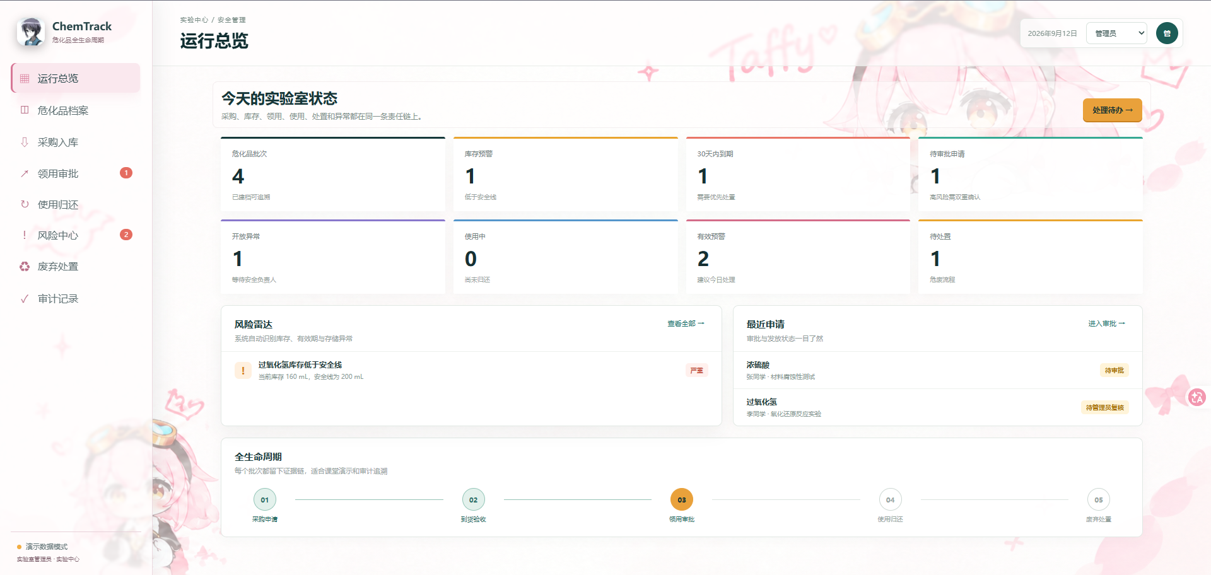
11 / 实现与演示
运行总览：风险、库存、审批和生命周期在同一屏
以下为 ChemTrack 前端实际运行界面截图；当前项目支持后端在线与演示数据模式两种展示路径。
批次档案
库存预警
4
1
已建档可追溯
低于安全线
待审批
有效预警
1
2
高风险需复核
建议今日处理
截图可见的证据
侧栏导航 · 风险雷达 · 最近申请
全生命周期步骤 · 角色切换 · 待办入口
真实运行界面 / 运行总览
顾峰鸣 Web 版 · 张誉诚 Release 桌面端
CHEMTRACK / 12
12

Slide 13
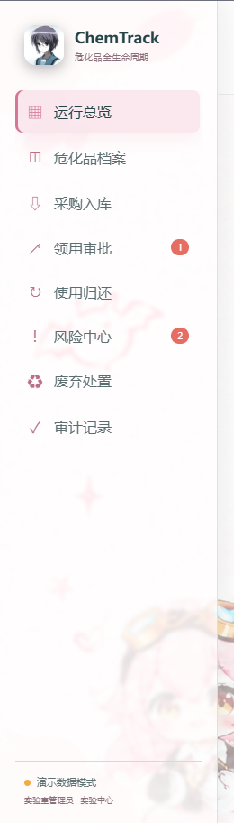
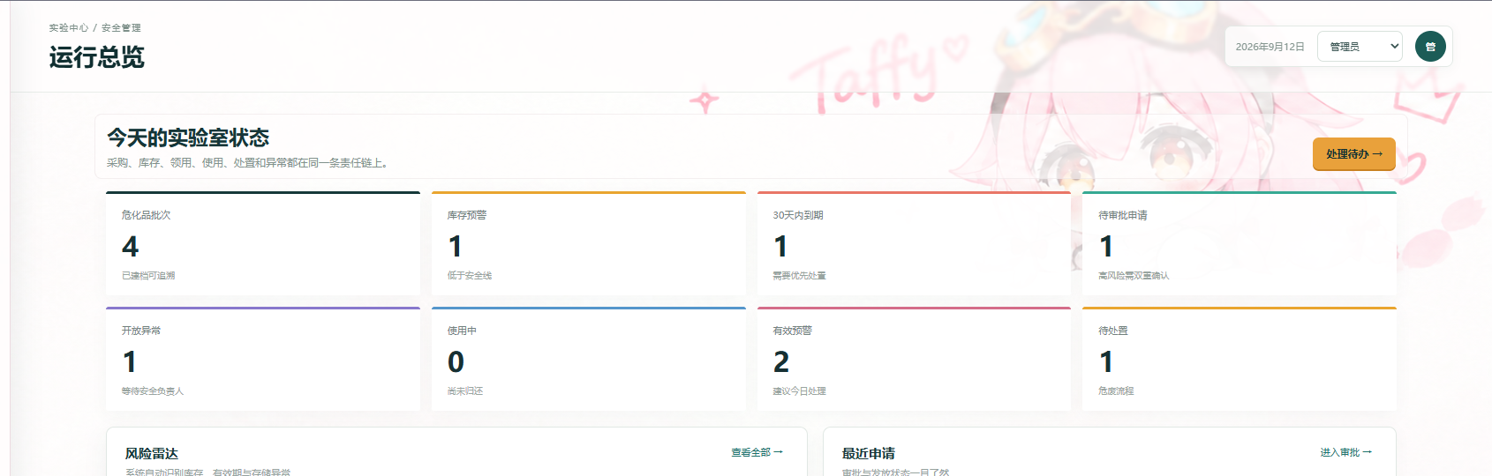
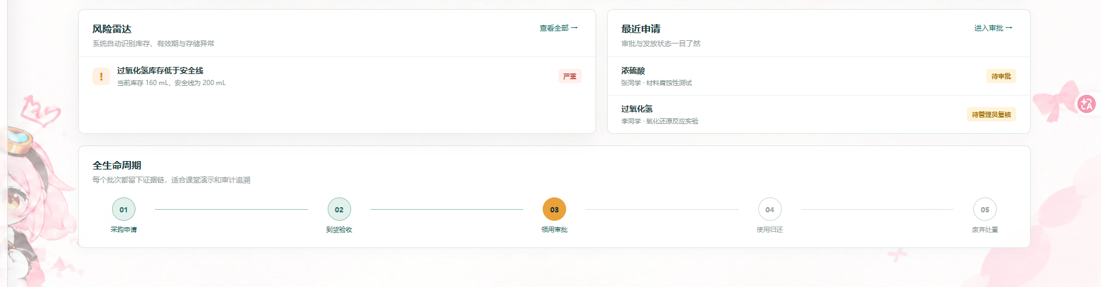
11 / 实现与演示
界面证据：从“看见风险”到“留下记录”
把同一份运行界面拆成三个操作证据区，便于在答辩中对应需求和验收口径。
总览指标 / 批次、库存、审批、预警
风险雷达 + 最近申请 / 待办聚合
生命周期导航 / 统一入口
页面 → REST API → 数据库表 → 审计记录：每一次操作都可以在链路上定位。
顾峰鸣 Web 版 · 张誉诚 Release 桌面端
CHEMTRACK / 13
13

Slide 14
12 / 双端交付
Release 桌面端：把 Web 能力封装成可启动产品
桌面端不是另一套业务逻辑，而是 WPF 壳 + WebView2 + 后端进程管理，共享同一套接口和数据。
启动后端
ChemTrack 化危品管理平台
WPF Window
启动时检查 /api/health；未就绪则拉起 backend JAR。
加载界面
EnsureCoreWebView2Async 后导航到本地服务。
退出回收
窗口关闭时回收后端进程，减少遗留服务。
桌面端交付价值：降低课堂启动门槛，同时保留 Web 端持续迭代能力。
顾峰鸣 Web 版 · 张誉诚 Release 桌面端
CHEMTRACK / 14
14

Slide 15
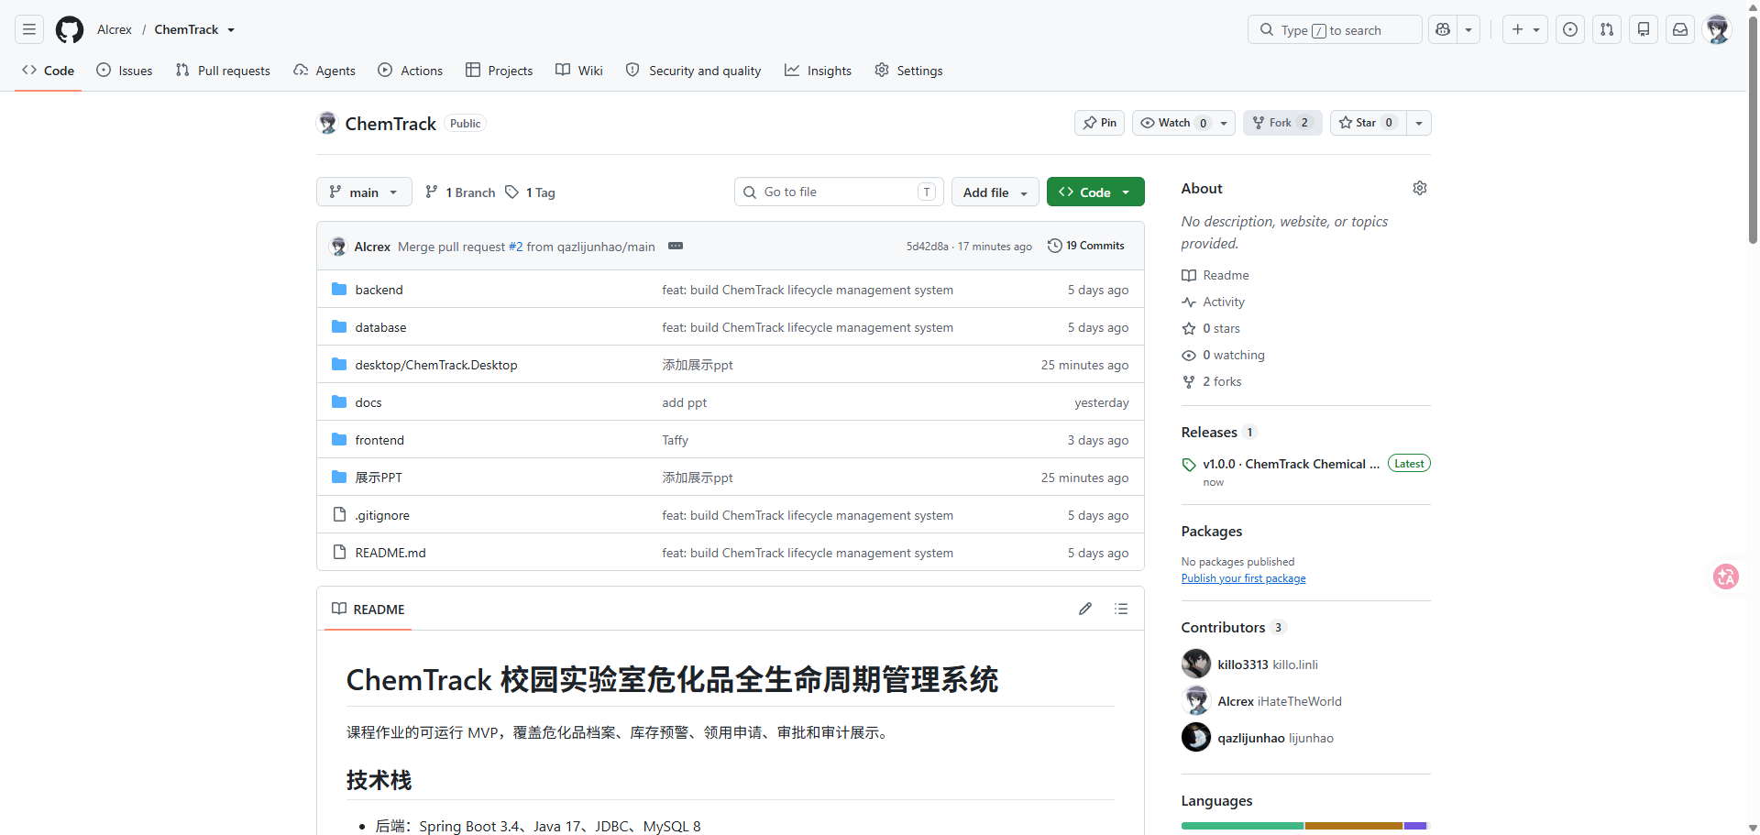
13 / 项目交付证据
代码、数据、桌面端与文档统一沉淀在 GitHub 仓库
仓库截图展示了 ChemTrack 的实际项目结构：系统实现与需求分析材料并行管理，便于协作、验收和后续迭代。
协作成果
代码、数据库脚本、桌面端和文档集中管理
版本证据
分支、提交记录和协作者信息支撑过程可追溯
交付价值
从课堂原型走向可共享、可复现的工程成果
GitHub 仓库实况 / ChemTrack
顾峰鸣 Web 版 · 张誉诚 Release 桌面端
CHEMTRACK / 15
15

Slide 16
14 / 课堂演示
一条真实路径，证明需求可以落地
每一步都能在前端页面、REST API、数据库表和审计记录中定位。
序号
动作
页面能力
接口
数据对象
验收结果
01
采购入库
新建批次
POST /procurements
procurements
状态推进
02
提交申请
领用审批
POST /requests
requests
申请待审批
03
教师审批
分级审批
PATCH /approve
approval_records
教师已审批
04
管理员复核
高风险二次确认
PATCH /approve
approval_records
可办理发放
05
办理发放
出库扣减
PATCH /issue
usage_records
库存变化
06
使用归还
实际量与回补
PATCH /return
usage_records
归还留痕
07
风险扫描
库存 / 有效期
POST /alerts/refresh
alerts
生成预警
08
查看审计
证据汇总
GET /audit
audit_logs
动作不可删除
状态推进 + 库存变化 + 留痕
顾峰鸣 Web 版 · 张誉诚 Release 桌面端
CHEMTRACK / 16
16

Slide 17
FINAL CHECK
可行、可验收、可持续演进
ChemTrack 已具备课程设计所需的可运行 MVP，需求边界和演进路径清晰。
01
可行性
02
需求
03
实现
技术与操作已验证，经济可控，社会价值明确；法律方向需制度复核。
功能、性能、可靠性、可用性、异常、接口、约束、逆向与未来要求均有落点。
Vue + Spring Boot + MySQL 与 DFD / ER / 状态模型保持一致。
答辩检查句
每一个需求是否都有角色、状态、数据、接口和验收证据？
ChemTrack / Web × Desktop Release / 2026.09
感谢聆听

